Slide 1
Dermatologic manifestations of diabetes mellitus
IBRAHIM ABOUZAKHEM .MD .PHD
AL HILAL Hospital, DAMASCUS, SYRIA

Slide 2
التظاهرات الجلدية للداء السكري
الداء السكري هو خلل في استقلاب الغلوكوز ناجم عن اضطراب عمل الانسولين
وهو مرض شائع حيث يصيب 4%من سكان العالم.
حيث 7% تتجاوز اعمارهم 65سنة
30% من المرضى السكريين يراجعون العيادة الجلدية

Slide 3
بشكل تقريبي ان جميع مرضى الداء السكري يحدث لديهم تظاهرات جلدية
الية هذه التظاهرات تبقى مجهولة عند معظم المرضى بينما تكون هذه الالية عند البعض مرتبطة بفرط غلكوز الدم وخلل وظيفة الانسولين اما بشكل مباشر او من خلال الاذية الوعائية او العصبية او المناعية.

Slide 4
يجب اخذ العلم بأنه لا يوجد جلاد يشخص الداء السكري(بل يوجد مايوجه للسكري)
لا يوجد جلادات تترافق دوما مع الداء السكري

Slide 5
الجلادات التي تترافق مع الداء السكري
يمكن تقسيم الجلادات التي تترافق مع الداء السكري الى اربع مجموعات:
اولا: جلادات مجهولة السبب
ثانيا:جلادات ناتجة عن الداء التنكسي المزمن
ثالثا:جلادات ناتجة عن الشذوذات الاستقلابية
رابعا:جلادات ناتجة عن علاج الداء السكري

Slide 6
اولا:الجلادات مجهولة السبب
البلى الفيزيولوجي الشحماني: Necrobiosis Lipoidica
0,7% من السكريين يصابون به
60%من الذين لديهم بلى فيزيولوجي شحماني عندهم داء سكري
40%ليس لديهم داء سكري>>>>>20%لم يتطور لديهم داء سكري
15%تطور فيما بعد لديهم داء سكري
5%ترافقا بالظهور

Slide 7
بشكل بدئي يتظاهر البلى الفيزيولوجي الشحماني على شكل حطاطات حمراء بنية وعقيدات ومع مرور الوقت تتسطح الافات مع ظهور مركز اصفر اللون ناتج عن ضمور الجلد وترسب الياف الكولاجين وغياب الالياف المرنة حيث يمكن رؤية النسيج الشحمي بالشفوف (او مايدعى مظهر البورسلين الشفاف)
المنطقة الانتقائية للاصابة امام الظنبوب وهناك مناطق اخرى:الكاحلين,الفخذين,القدمين,فروة الرأس وغالبا يكون ثنائي الجانب
15%يتوضع على الاطراف العلوية والجذع حيث تميل الافات عندهم لتكون حطاطية عقيدية.

Slide 8
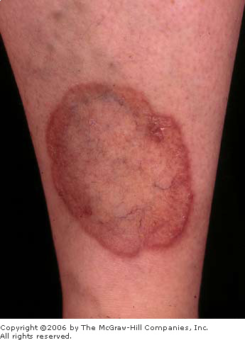
Necrobiosis lipoidica diabeticorum: early A large, symmetric plaque with active tan-pink, well-demarcated, raised, firm borders and a yellow center in the pretibial regions of a 28-year-old diabetic female. The central parts of the lesions are depressed with atrophic changes of epidermal thinning and telangiectasis against yellow background

Slide 9
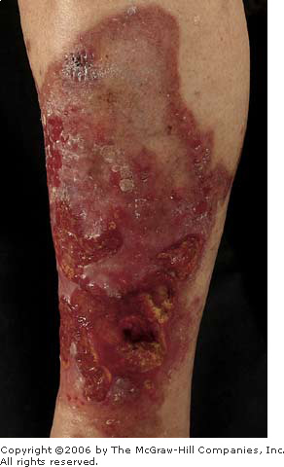
Necrobiosis lipoidica: late with ulceration A very extensive plaque of necrobiosis lipoidica on the lower leg of a diabetic female. The lower portion has undergone necrosis with extensive, deep ulceration. These lesions can become very painful.

Slide 10
معظم الحالات غير عرضية بالرغم من حدوث الالم والحكة في بعض الحالات.
العمر الوسطي للاصابة 30 سنة وتصاب الاناث اكثر من الذكور بنسبة(1:3)
ان سير البلى الفيزيولوجي الشحماني مختلف حيث هناك شفاء عفوي في اقل من 20%من الحالات ومع مرور الوقت تميل الافات الى الثبات وعدم ظهور افات جديدة
ذكرت حالات قليلة لحدوث SCC للافات المتقرحة

Slide 11
الية حدوثه غير معروفة وبالتالي فان ضبط سكر الدم لايفيد في شفاء الافة.
تتضمن معالجة الافات طرائق عديدة:
تطبيق ستيروئيدات موضعية قوية حيث انها تؤدي لابطاء سير الافة
الحقن الموضعي للتريامسينولون بمحيط الافة لمدة 6-10 اسابيع
اعطاء قصير الامد للستيروئيدات الجهازية
الاسبيرين والديبيريدامول تقدم فائدة عند بعض المرضى
ترطيب الافات لمنع حدوث التقرحات
في حال حدوث التقرحات تعامل معاملة القروح الجلدية

Slide 12
b)الحبيبوم الحلقي:Granuloma Annulare
يتظاهر الحبيبوم الحلقي سرسريا كحطاطة بشكل القبة حمامية الى بنفسجية مترتبة في شكل حلقي لتؤلف لويحات دائرية او نصف دائرية مرتشحة مع شفاء مركزي.
تحدث في معظم الحالات عند الاطفال والبالغين الشباب
85%من المرضى لديهم اقل من 10 افات
معظم الحالات موضعة والمواضع الرئيسية للاصابة هي: ظهر اليدين والقدمين.

Slide 13
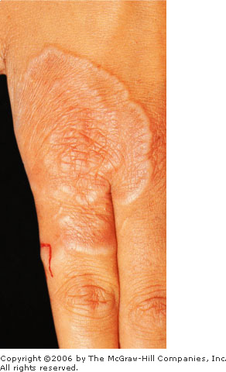
Granuloma annulare Confluent, pearly white, firm papules forming two rings, 1 cm and 5 cm in diameter on the dorsum of hand that is a site of predilection. Lesions are firm and asymptomatic. Note there is no scaling.

Slide 14
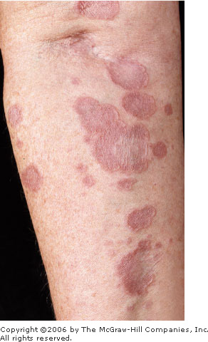
Granuloma annulare Multiple annular and semicircular plaques with central regression on the arm. When located in sites other than the dorsa of the hands, granuloma annulare may acquire a reddish or brownish color and is then very difficult to distinguish from sarcoidosis

Slide 15
اصابة النساء اكثر من الرجال بضعفين الى ثلاثة اضعاف
ترافق الحبيبوم الحلقي مع السكري اقل حدوثا من ترافق البلى الفيزيولوجي الشحماني مع السكري
الداء السكري اكثر شيوعا عند مرضى البدء المبكر للحبيبوم الحلقي وعند مرضى الحبيبوم الحلقي المنتشر او الحبيبوم الحلقي الثاقب وان هؤلاء المرضى يعانون من سير مزمن وناكس للحبيبوم الحلقي.

Slide 16
الحبيبوم الحلقي مرض محدد لذاته ويحدث الشفاء العفوي عند 40-50% من المرضى خلال سنتين(الخزعة قد تشفي الحبيبوم الحلقي)
تتضمن المعالجة:
تطبيق الستيروئيدات الموضعية القوية
حقن التريامسينولون داخل الافة
في الحالات المنتشرة: ستيروئيدات جهازية,الكلوركين,الاسبرين,يوديد البوتاسيوم

Slide 17
اخيرا يجب اجراء تحليل لسكر الدم الصيامي عند ظهور:
حبيبوم حلقي مزمن ناكس
او ثاقب
او في الحالات المنتشرة

Slide 18
c)الشواك الاسود: Acanthosis Nigricans
يتظاهر الشواك الاسود سريريا كثخانات جلدية حليمومية بلون بني الى رمادي اسود في مناطق الثنيات الانعطافية مثل المنطقة الخلفية الجانبية للعنق(الاكثر والاشد اصابة), الابطين ,المغبن.
تعتبر عوامل النمو المشابهة للانسولين(التي تنتج من الكبد هي المسؤولة عن الحدوث) حيث تفرز استجابة للمستويات العالية للانسولين, ترتبط عوامل النمو هذه الى مستقبلات بشروية وتؤدي لتسمك البشرة وحدوث فرط تقرن.

Slide 19
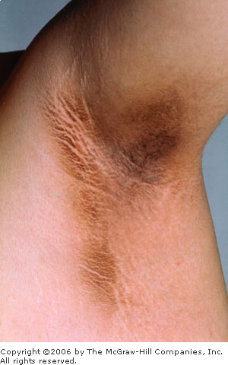
Acanthosis nigricans Velvety, dark-brown epidermal thickening of the armpit with prominent skin fold and feathered edges in a 25-year-old obese woman with a family history of acanthosis nigricans. Changes had been stable for more than 5 years. There were similar changes on the neck, in the antecubital fossae, and dorsum of the knuckles.

Slide 20
يحدث الشواك الاسود عند 30-50% من المرضى المصابين بالداء السكري وهو يتعلق بالسمنة ومقاومة الانسولين.
المعالجة
بشكل عام ان معالجة الشواك الاسود غير مجدية.
ويمكن ان يحدث الشفاء مع انخفاض الوزن عند المرضى البدنين.
وضبط السكر يفيد في المعالجة.
واخيرا يجب نفي الخباثات الداخلية وخصوصا الخباثات الهضمية.

Slide 21
C)البهاق: Vitiligo
يصاب مرضى الداء السكري بالبهق اكثرمن غيرهم بأربع اضعاف
واشيع المناطق التي يتوضع بها البهاق المرافق للسكري هي: المنطقة حول العينين ,رؤوس الاصابع ,المناطق التناسلية.
لايفيد علاج الداء السكري في تراجع البهق.

Slide 22
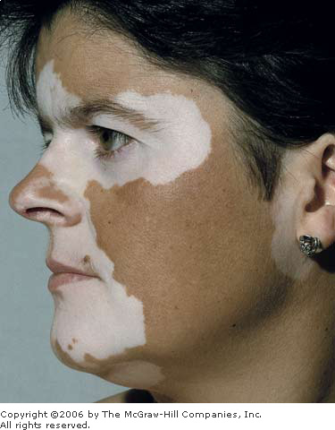
Vitiligo: face Extensive depigmentation of the central face. Involved vitiliginous skin has convex borders, extending into the normal pigmented skin. Note the chalkwhite color and sharp margination

Slide 23
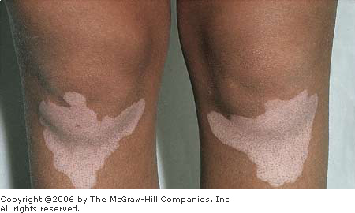
Vitiligo: knees Depigmented, sharply demarcated macules on the knees. Apart from the loss of pigment, vitiliginous skin appears normal. Note tiny follicular pigmented spots within the vitiligo areas that represent repigmentation.

Slide 24
الجلادات التي تترافق مع الداء السكري
يمكن تقسيم الجلادات التي تترافق مع الداء السكري الى اربع مجموعات:
اولا: جلادات مجهولة السبب
ثانيا:جلادات ناتجة عن الداء التنكسي المزمن
ثالثا:جلادات ناتجة عن الشذوذات الاستقلابية
رابعا:جلادات ناتجة عن علاج الداء السكري

Slide 25
ثانيا:جلادات ناتجة عن الداء التنكسي المزمن
a)اعتلال الجلد السكري: Diabetic Dermopathy
يعتبر اكثر التظاهرات الجلدية شيوعا عند مر ضى السكري
يتظاهر على شكل بقع صغيرة ضمورية ندبية بلون بني متوضعة على المنطقة امام الظنبوب
يكون 4 افات او اكتر
الافات غير عرضية وهي تتطور خلال سنة الى سنتين الى ندبات ضمورية ناقصة التصبغ.
يترافق بشكل شائع مع اعتلال الاوعية الدقيقة.
من المحتمل علاقته برضوض سابقة.
يحدث بشكل اكبر عند مرضى ذوي المدة الطويلة للاصابة بالسكري وهو اشيع عند الرجال. اكثر مايحدث عند مرضى الداء السكري المعتمد على الانسولين(النمط1 )

Slide 26
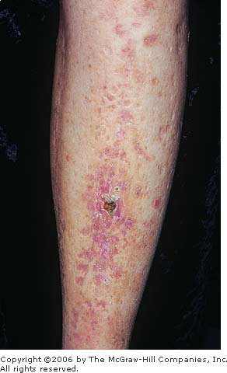
Diabetic dermopathy A crusted erosion at the site of traumatic injury and many old pink depressed areas and scars are seen on the anterior leg of a 56-year-old male with diabetes mellitus. The other leg had identical findings.

Slide 28
يعتبر اعتلال الجلد السكري مؤشرا لحدوث الاصابة العصبية ولاعتلال الكلية ولاعتلال الشبكية
المعالجة غير ضرورية للافات الضمورية المتوضعة على المنطقة امام الظنبوب.

Slide 29
b)الافات الفقاعيةعند مرضى السكري:Bullosis Diabeticorum
تتصف بظهور فجائي لفقاعات تتوضع على الاطراف السفلية وخصوصا على ابهام القدم , القدمين ,و الساق.
احيانا يمكن ان تصاب الاجزاء القاصية للاطراف العلوية.
الفقاعات غير مؤلمة وغير حاكة سقفها سميك وغير التهابية وهي تزول خلال(2-5)اسابيع وبدون ندبة.
يمكن ان يحدث النكس بظهور مجموعات جديدة من الفقاعات عبر سنوات عديدة.
الية حدوثها غير معروفة
تلاحظ خصوصا عند الرجال المصابين بسكري شديد وقديم

Slide 30
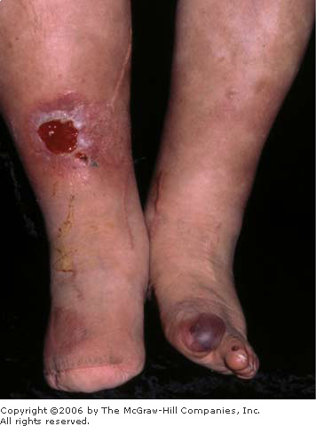
Diabetic bulla A large, intact bulla is seen on the stump of the left amputated great toe and a large erosion on the pretibial skin on the right lower leg. The patient has many of the vascular complications of diabetes mellitus, i.e., renal failure, retinopathy, and atherosclerosis obliterans resulting in amputation of the right forefoot and the left big toe.

Slide 31
يظهر التشريح المرضي مستويات عدة للانفصال تتراوح من فقاعة داخل بشروية الى فقاعة تحت بشروية ولايوجد اية تبدلات على التألق المناعي.
يجب اجراء التشخيص التفريقي عن الامراض الفقاعية الاخرى وذلك بالتشريح المرضي والتألق المناعي.
يجب تحري البورفيرين بالدم لنفي الاصابة بالبورفيرية.
الاختلاط المهم هو الخمج الثانوي والذي يعالج عبر زرع سائل الفقاعة واعطاء الصادات المناسبة.

Slide 32
C)القرحات(القدم السكرية): Diabetic ulcers
تحدث قرحات مزمنة وغير ملتئمة على اخمص القدم عند المرضى السكريين وهي المسؤولة عن دخولهم الى المشفى.
تبلغ نسبة حدوث القرحات 15%
حوالي 14-24% سيصلون الى مرحلة البتر.
يعتبر الاعتلال العصبي المحيطي سبب رئيسي لحدوث القرحات.

Slide 33
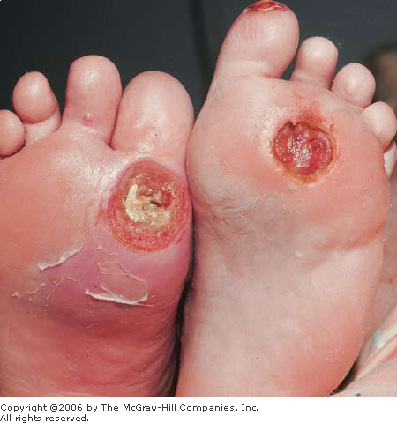
Diabetic, neuropathic ulcers on the soles Two large ulcers overlying the first right and second left metacarpophalangeal joints. The patient, a 56-year-old male with diabetes mellitus of 20 years' duration, has significant sensory neuropathy of the feet and lower legs as well as peripheral vascular disease.

Slide 34
الاعتلال العصبي السكري هو تشارك اصابة حسية وحركية.
تؤدي الاصابة الحركية العصبية الى ضعف وضمور العضلات البعيدة.
يؤهب الاعتلال العصبي الحسي للقرحات العصبية فوق النواتئ العظمية في القدمين ( على الابهام والاخمص) وتحاط القرحات بحلقة من شسن(فرط تقرن) وقد تمتد الاصابة الى المفاصل والعظام التي تحت الجلد المصاب مسببة ذات عظم ونقي.
ويحدث ايضا اعتلال عصبي ذاتي يسبب انعدام تعرق.

Slide 35
تتأثر الالية الامراضية لحدوث القرحات بعدة عوامل اخرى:
اضطراب شحوم الدم المترافق مع اعتلال الاوعية الدموية
التصلب العصيدي
اضطراب العوامل المشاركة للاستجابة الالتهابية ضد الاخماج بسبب أذية الحاجز الجلدي.
تحدد حركة المفاصل
تسمك الجلد

Slide 36
تتطلب معالجة القرحات تعديل عدة عوامل تسهم في تشكلها مثل التهاب الجلد الركودي, وذمة الساق ,خمج الجلد.
تتضمن المعالجة لقرحات الساق عصبية المنشأ كلا من:
التنضير
رفع الضغط عن الطرف
الضمادات الرطبة

Slide 37
تسمك الجلد: Diabetic thick skin
لوحظ تسمك الجلد عند مرضى السكري واثبت بالامواج فوق الصوتية
هناك متلازمات نوعية عديدة تترافق مع تسمك الجلد الموضعي عند السكريين.
الالية الامراضيةتتضمن تغيرات في الكولاجين وعديدات السكاريد المخاطية
سماكة جلدية قابلة للقياس
تصلب الاطراف مع تحدد حركة المفصل
يصيب ثلث مرضى الداء السكري 30-50% من المرضى المصابين بالنمط الاول للداء السكري يكون لديهم تسمك بالجلد وايضا تسمك الجلد شائع عند مرضى النمط الثاني.مرتبط بالعمر اكثر من التوافق مع ارتفاع سكر الدم
يتظاهر بتسمك الجلد والنسيج الضام لمفاصل الاصابع مما يؤدي لتحدد حركة المفاصل الصغيرة ويرتبط تحدد حركة المفاصل بشكل مباشر بأذية الاوعية الدقيقة.

Slide 38
تسمك الجلد: Diabetic thick skin
.
تبدأ الاصابة في المفصل مابين السلامي البعيد للاصبع الصغير وتمتد لتصيب المفاصل القريبة وجميع الاصابع, لكن في بعض الحالات يمكن ان تصاب المفاصل الكبيرة: كمفصل المرفق ومفصل القدم.

Slide 39
تبقى المسافة المفصلية طبيعية ولذلك فان الاصابة المفصلية ليست اعتلال مفاصل حقيقي.
يتصف هذا الاضطرب بوجود (prayer sign) وهي: عدم القدرة على مقابلة كل من السطوح الراحية
تشير أدلة عديدة الى أهمية المعالجة بالانسولين والضبط الصارم لسكر الدم في وقاية ومعالجة تحدد حركة المفاصل الصغيرة بالاضافة الى المعالجة الفيزيائية.

Slide 40
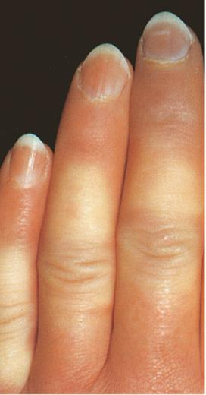

Slide 42
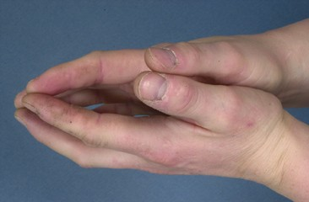

Slide 43
e) الوذمة الصلبة :Scleredema Diabeticorum
تبدأ بشكل مخاتل وبدون ألم بظهور ارتشاح وتسمك جلد الجزء العلوي للظهر والرقبة يمتد الارتشاح الى جلد الوجه والكتفين.
يبدو الجلد متوذما(وذمة غير انطباعية), وخشبيا وبمظهر قشر البرتقال.
تحدث هذه التبدلات عادة خلال او بعد اصابة خمج البلعوم بالعقديات.
تترافق مع الداء السكري طويل الامد والمترافق مع البدانة(معظم المرضى من النمط الثاني للسكري).

Slide 47
تكمن الالية في انتاج غير منتظم لجزيئات اللحمة خارج الخلوية من قبل صانعات الليف مما يقود الى ثخانة الياف الكولاجين وازدياد ترسب الغليكاتات الغلكوزية(بشكل رئيسي حمض الهيالورونيك).
يعاني المريض المصاب بالوذمة الصلبة من انخفاض في احساس الالم واللمس في المناطق المصابة ويعاني ايضا من صعوبة في حركة التبعيد للطرفين العلويين وصعوبة في حركة العنق.
لا يتعلق ظهور الوذمة الصلبة باعتلال الشبكية او الكلية او الاعصاب او اعتلال الاوعية الدموية.

Slide 48
معظم المرضى المصابين يصبحون مع الزمن معتمدين على الانسولين في العلاج.
ان معالجة الوذمة الصلبة غير ناجحة ولكن هناك تقارير تشير للمعالجة الشعاعية والمعالجة بجرعات منخفضة بالميتوتريكسات والمعالجة بالبروستاغلاندين E1.

Slide 49
وعائيا: Rubeosis facei (diabeticorum)
احمرار مائل للزهر للوجه
يعتبر اشارة لسكر غير مضبوط
يعود للطبيعي عند الضبط الجيد للسكري

Slide 51
الحمامى شبيهة الحمرة erysipelas- like erythema
مناطق محمرة محددة على القدم والساق
غير مؤلمة ولايوجد اعراض جهازية للخمج
يوجد عند السكريين المسنين (معظمهم>73, مدة السكري 5.4 سنوات)
زيادة معاوضة الدوران الوعائي المحيطي بسبب نقص التروية بسبب امراض الاوعية الدموية الكبيرة.
شفاء عفوي بعد عدة اسابيع ولكن قد يحدث نكس

Slide 52
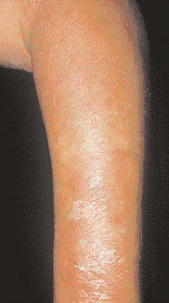

Slide 53
Pigmented purpura الفرفريات المصطبغة:
الكريات الحمر تكون خارج الضفيرة الوعائية السطحية
نقط صغيرة مثل الفلفل(بقع حمراء)<<<<<لطخ برتقالية مصطبغة
يترافق غالبا مع اعتلال الجلد السكري(50%)
يزداد حدوثه عند السكريين المسنين الذين يعانون من قصور قلبي
واسم للامراض الوعائية

Slide 55
الجلادات التي تترافق مع الداء السكري
يمكن تقسيم الجلادات التي تترافق مع الداء السكري الى اربع مجموعات:
اولا: جلادات مجهولة السبب
ثانيا:جلادات ناتجة عن الداء التنكسي المزمن
ثالثا:جلادات ناتجة عن الشذوذات الاستقلابية
رابعا:جلادات ناتجة عن علاج الداء السكري

Slide 56
ثالثا:الجلادات الناتجة عن الشذوذات الاستقلابية
a)الصفرومات الطفحية:Eruptive Xanthomas
تتظاهر سريريا بشكل حطاطات صفراء محمرة وبقطر 1-4ملم متوضعة على الاليتين والجوانب الانبساطية للاطراف.
تظهر بشكل مجموعات ويمكن ان تتجمع لتشكل لويحات مع مرور الزمن.
يعتبر ظهورها مؤشرا هاما على عدم ضبط سكر الدم وعلى الارتفاع الشديد للغليسيريدات الثلاثية في الدم.

Slide 57
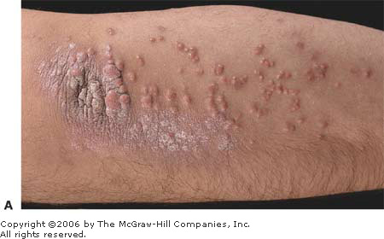
Multiple, discrete, red-to-yellow papules becoming confluent on the elbow of an individual with uncontrolled diabetes mellitus; lesions were present on both elbows and buttocks

Slide 58
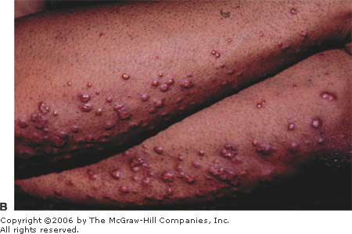
Papular eruptive xanthomas on the elbows and lower arms in an African American. This image is shown to demonstrate the color of xanthomas in black skin.

Slide 59
نسيجيا هناك تراكم للشحوم الثلاثية داخل النسجات في الادمة.
لدى هؤلاء المرضى خللا وراثيا خفيف الى متوسط الشدة في ليباز البروتين الشحمي LPL وهذا الخلل يقود الى خلل اضافي في استقلاب الليبدات.
تنخفض فعالية LPLعند المرضى السكريين غير المضبوطين ودرجة خلل وظيفةLPL تتناسب مع درجة عوز الانسولين وفرط سكر الدم

Slide 60
.
تعود فعالية LPL الى المستوى الطبيعي بعد المعالجة بالحمية الصارمة ومعالجة السكري بالانسولين او خافضات السكر الفموية.
تستجيب الصفرومات الطفحية بشكل سريع للمعالجة وتزول تماما خلال 6-8 اسابيع.

Slide 61
b)الانتانات الجلدية: Cutaneous Infection
بالرغم من عدم وجود علاقة وثيقة مابين الداء السكري والاخماج الجلدية الا ان هناك العديد من الاخماج التي تصيب الجلد عند السكريين والتي تتميز بشدتها اوشدة حدوث اختلاطاتها وبالتالي يجب القول ان الجلد السكري ليس اكثر قابلية للاصابة بالانتان بل الانتان اكثر عدوانية عند مرضى السكري لان الداء السكري يؤدي الى اضطراب مناعي يتجلى:1_بخلل وظيفة الكريات البيض وبخلل انسلالها عبر الاوعية المتسمكة 2_ايضا يؤثر الانسولين على الانترلوكينات.

Slide 62
1-الانتانات الجرثومية:
تتضمن اخماج العقديات الزمرة (B) حيث يزيد الداء السكري خطر الاصابة عند البالغ لحوالي 30 ضعف ونسبة الوفيات 20% بالرغم من المعالجة المناسبة.
ايضا العقديات الزمرة(A) تصيب السكريين اكثر من غيرهم بثلاث اضعاف حيث تحدث اصابة الانسجة الرخوة عند جميع المرضى.
حدوث الدمامل المتكررة والناكسة بالعنقوديات المذهبة او التهاب الاجربة الشعرية المتكرر والذي يستلزم اجراء تحليل لسكر الدم على الريق.

Slide 63
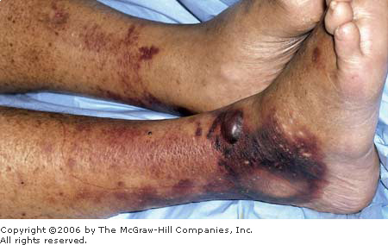
Cellulitis of legs: V. vulnificus Bilateral hemorrhagic plaques and bullae on the legs, ankles, and feet of an older diabetic with cirrhosis

Slide 64
دمامل متعددة

Slide 65
التهاب اللفافة المنخر:Necrotizing Fascitis
10-60% يحدث عند مرضى السكري.
حالة مهددة للحياة عبارة عن اصابة خمجية للأنسجة الرخوة.
يصاب عادة العجان, الجذع,البطن, الاطراف العلوية.
تتضمن التظاهرات السريرية:حمامى,تورم,ارتشاح,نخر,مع احتمال تشكل فقاعات والم يتناسب مع شدة الموجودات.
معظم الحالات تنتج عن الاصابة بجراثيم عدة مثل:العصيات سلبية الغرام,E-coli,الجراثيم اللاهوائية(العصوانيات,العقديات البيتونية,زمرة المطثيات)
حوالي 10% من الحالات تكون ناجمة عن جراثيم وحيدة (غالبا العقديات)
تتضمن المعالجة كلا من التنضير الجراحي واعطاء الصادات المناسبة.
نسبة الوفيات قد تصل الى 40% من الحالات .

Slide 66
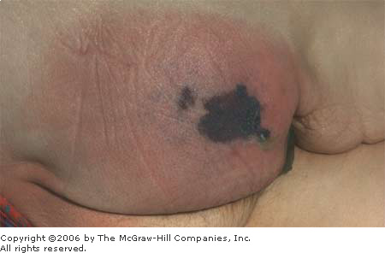
Necrotizing fasciitis of buttock Erythematous, edematous plaque involving the entire buttock with rapidly progressive area of necrosis

Slide 67
2-الانتانات الفطرية:
اخماج المبيضات:
ان حدوث داء المبيضات الجلدي المخاطي اكثر عند المرضى السكريين وخصوصا غير المضبوطين.
يعتبر كلا من المذح بين الافوات,التهاب الفرج والمهبل, التهاب الخشفة, الداحس الفطري,فطار الاظافر,التهاب اللسان
الصماغ(التهاب زاوية الفم) من الموجودات الشائعة.

Slide 68
بالاضافة الى التهاب المهبل العرضي بالمبيضات كذلك النساء مابعد سن اليأس والمصابات بانتان فرج ومهبل متكرر بالمبيضات يجب الاستقصاء عن الداء السكري لديهن.
تتضمن المعالجة كلا من الادوية الموضعية والجهازية.

Slide 69
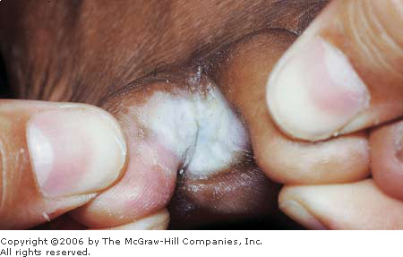

Slide 70
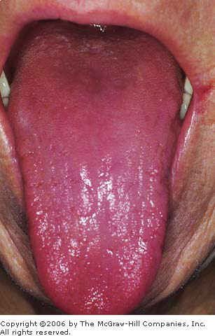
Oral candidiasis: atrophic with angular cheilitis The surface of the tongue is atrophic and shiny; an intertrigo is present at the angles of the lips. The patient is diabetic; anogenital candidiasis is also present.

Slide 71
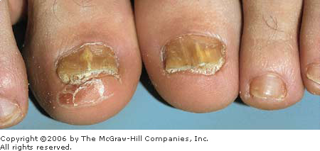
Onychomycosis of toenails

Slide 72
اخماج الفطور الجلدية:
اظهرت دراستين ازدياد نسبة حدوث الاخماج بالفطور الجلدية عند المرضى السكريين
كما ظهر ان حدوث الاصابة الظفرية اكتر ب 2,7مرة عند السكريين مقارنة مع غيرهم.

Slide 73
الجلادات التي تترافق مع الداء السكري
يمكن تقسيم الجلادات التي تترافق مع الداء السكري الى اربع مجموعات:
اولا: جلادات مجهولة السبب
ثانيا:جلادات ناتجة عن الداء التنكسي المزمن
ثالثا:جلادات ناتجة عن الشذوذات الاستقلابية
رابعا:جلادات ناتجة عن علاج الداء السكري

Slide 74
رابعا:الجلادات الناجمة عن المعالجة السكرية
تتضمن التغيرات الجلدية الناجمة عن:
الانسولين: وخصوصا ضمور السبلة الشحمية (نقصت حاليا بسبب وجود الانسولين المنقى)
خافضات السكر الفموية: حيث تحدث مركبات السلفونيل يوريا تحسسا حصبوي الشكل عند 7% من المرضى ويشاهد هذا التحسس عند 40%من السكريين المصابين بالايدز.
ارتكاسات اخرى نادرة تتضمن: الشرى-الحكة-تناذر ستيفن جونسون.

Slide 75
Thank you for your Attention
Thank you for your Attention

